Slide 1
展示讲房顺序小工具思考与收获
分享人： 赵秀丹

Slide 2
具体需求
http://test.vrlab.lianjia.com:2222/tools/checkRoomOrder
106100998645
Notes:
输入house_code
输出相应的户型图，每个房间有一个节点
同时页面上hover到每一个节点能展示相应房间的信息
简单介绍需求
对着页面
由于这个需求跟户型图编辑器本来的差的还比较远，
这个只需要展示，不需要具体跟户型图相关的操作，
而且这样的展示方式对户型图本来的要求也不是很符合，
所以最后做的这个小工具是在户型图的页面上覆盖了一层具体的页面操作。

Slide 3
上线后问题
1. ajax请求没有设置超时时间，导致前端页面一直等待

Slide 4
请求超时
浏览器支持的ajax请求是基于 XMLHttpRequest
XMLHttpRequest的默认的timeout是0，也就是不设置超时时间。
XMLHttpRequest是基于http协议的 ，那么就是根据http的超时时间来判断。
根据不同的浏览器的设置，Chrome的限制是5分钟。
这个明显等待时间太长了，所以ajax这边设置了一下时间是 10s

Slide 5
上线后问题
1. ajax请求没有设置超时时间，导致前端页面一直等待
2. 得出讲房顺序函数的复杂度过高，拖垮服务器。
（导致一个大约70个点的户型图数据直接把node server跑挂了）

Slide 6
多进程
Nodejs
单进程，单线程，只支持单核CPU，不能充分的利用多核CPU服务器。一旦这个进程崩掉，那么整个web服务就崩掉了。
多进程
Notes:
代码的复杂度过高确实是一个原因
但是这个bug带给我们的还需要改进的就是Nodejs一直被诟病的地方

Slide 7
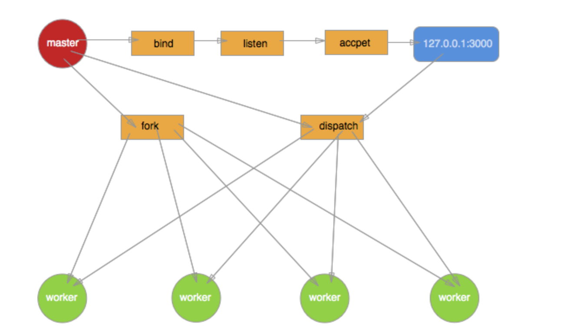
多进程
基于node的cluster模块
Notes:
当一个链接进来的时候，整个的流程是什么样子的？
master 进程创建 socket，
绑定地址以及端口后再进行
监听
Fork
分发
这边有一个demo是实现这个方法的
相当于自己实现并且控制接收并且子进程的调度
但是我们一般的做法，是父子进程使用相同的代码，然后使用cluster模块，来写子进程。因为，cluster父子进程通信，子进程管理，以及负载均衡等问题，这些特性cluster帮你实现。。
Cluster模块使用了round-robin调度算法做负载均衡，新连接由主进程接受，然后由它选择一个可用的worker把连接交出去
奇怪子进程都起服务，还放在相同的端口上， 这个其实cluster模块把这些封装好了，由cluster来做分配的事情。

Slide 8
多进程
在bucky上的触发操作。设置
// 多进程
cluster: {
enable: true,
numberOfWorkers: require('os').cpus().length - 1
}
http://git.lianjia.com/hydra/bucky-core/commit/faf7cd9037ac85f994f9bac2804191caca8ee452
Notes:
问题
优雅退出
进程守护
Bucky 的父子进程都用的是同一套代码
最主要的代码都在utils中的cluster里。

